Slide 1

Checkpoint 1
Aluno: Victor Manzini
RM: 572123

Slide 2
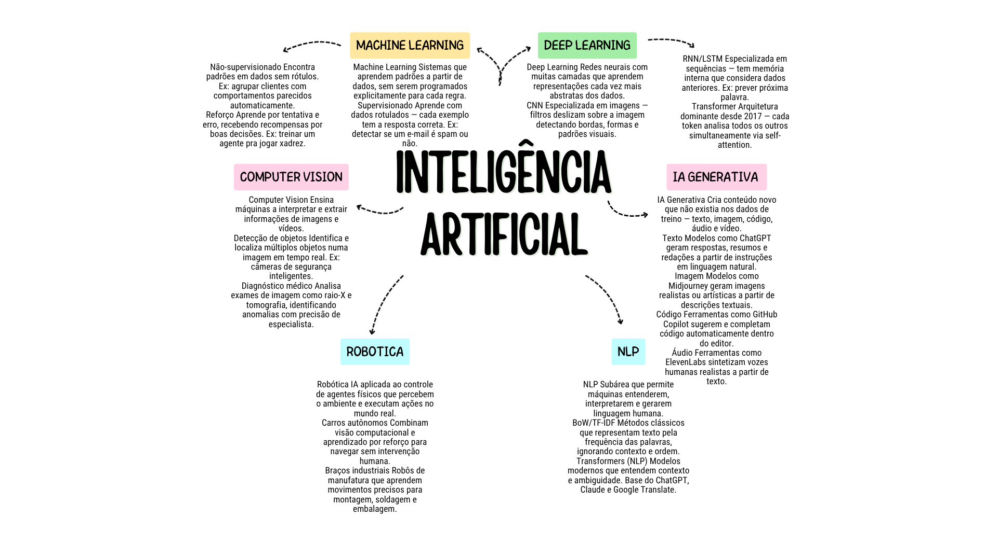
Seção A: Mapa mental

Slide 3
Seção B: Análise de 3 ferramentas de IA 1º: Claude
Nome e empresa: Claude,desenvolvido por Anthropic.
Subárea: IA Generativa + NLP (Natural Lenguage Processing)
Tipo de modelo: Transformer decoder-only, treinado com uma técnica chamada Constitutional AI, onde o modelo aprende a seguir princípios de seguraça e utilidade urante o próprio treinamento, não só via feedback humano.
Input e output: O usuário fornece texto, documentos ou imagens. O modelo retorna texto gerado, respostas, análise, código, resumos etc, com contexto até de 200 mil Tokens, permitindo processar documentos inteiros.
Caso de uso real em empresas brasileiras: Escritórios de advocacia e consultoria brasileiras podem usar o Claude para analisar contratos longos,identificar cláusulas problemáticas, e gerar resumos executivos, aproveitando justamente a grande janela de contexto. Esses são apenas dois exemplos de uso do Claude, infinitas áreas podem usar IA para ajudar e transformar o trabalho mais eficiente.
Impacto no mercado: Afeta analistas, consultores e profissionais que trabalham com grandes volumes de texto. Reduz tempo de leitura e síntese de documentos, exigindo que profissionais foquem em julgamento e em tomada de decisão.

Slide 4

Seção B: Análise de 3 ferramentas de IA 2º: Cursor
Nome e empresa: Cursor, desenvolvido pela Anysphere.
Subárea da IA: IA Generativa + NLP
Tipo de modelo: Utiliza modelos como Claude e GPT-4 internamente, com uma camada adicional treinada especificamente para entender a estrutura completa de projetos de software, não só arquivos isolados.
Input e output: O usuário escreve em linguagem natural o que quer fazer no código, ou seleciona trechos e pede alterações. O modelo retorna código gerado, refatorado ou corrigido, entendendo o contexto de todo o projeto.
Caso de uso real brasileiro: Startups brasileiras de tecnologia como as aceleradas pela Y Combinator Brasil usam o Cursor para reduzir o tempo de desenvolvimento de MVPs, permitindo que times pequenos entreguem software funcional muito mais rápido.
Impacto no mercado: Afeta desenvolvedores de todos os níveis. O Cursor vai além do Copilot, enquanto o Copilot sugere linhas, o Cursor entende e modifica projetos inteiros. Eleva o padrão mínimo esperado de produtividade de um desenvolvedor.

Slide 5
Seção B: Anlálise de 3 ferramentas de IA 3º: Midjourney
Nome e empresa: Midjourney, desenvolvido pela Midjourney Inc. Lançado em 2022.
Subárea de IA: IA Generativa + Computer Vision
Tipo de modelo: Diffusion Model, parte de ruído aleatório e vai refinando progressivamente a imagem até chegar no resultado final, guiado pela descrição textual fornecida pelo usuário.
Input e output: O usuário fornece uma descrição textual chamada prompt. O modelo retorna imagens geradas com alta qualidade visual, estilo e composição configuráveis.
Caso de uso real brasileiro: Agências de publicidade brasileiras usam o Midjourney para criar mockups e conceitos visuais de campanhas em horas, reduzindo drasticamente o custo e o tempo de prototipação antes de envolver um designer para o produto final.
Impacto no mercado: Afeta designers gráficos, ilustradores e fotógrafos de stock. A demanda por criação visual básica cai, mas cresce a demanda por profissionais que saibam dirigir, refinar e curar outputs de IA generativa com senso estético.

Slide 6
Seção C: Conceitos técnicos e fndamentais
O que é um Token e por que importa?
O modelo não lê palavras, ele fragmenta essas palavras em Tokens. Por exepmlo a palavra ”programação” vira [program, ação].
API de LLM cobra por Token, não por palava. Todo modelo tem um limite de processamento de Tokens, isso se chama janela de contexto ou Context Window. Se o texto ultrapassa a janela de cntexto, o modelo simplismente esquece o começo.

Slide 7
Seção C: Conceitos técnicos e fundamentais
O que são embeddings e para o que servem?
Embedding é a transformação de um texto em um vetor, uma lista de números. Textos com palavras parecidas geram vetores matematicamente próximo, mesmo usando palavras completamente diferentes.
Em resumo, busca semântica, sistemas de recomendação e detecção de documentos similares.

Slide 8
Seção C: Conceitos técnicos e fundamentais
O que é similaridade cosseno?
Similaridade cosseno é uma forma de medir a similaridade de dois vetore, calculando o ângulo não a distância.
Por exemplo:
Resultado 1.0 ->textos idênticos em significados
Resultado 0.0 -> textos sem nenhuma relação
Resultado -1.0 -> textos opostos em significado
Dois textos podem ter tamanhos muito diferentes e mesmo assim falar sobre o mesmo assunto. Por isso é usado o ângulo e não a distância, porque o ângulo captura a direção do significado, independente do tamanho.

Slide 9
Seção C: Conceitos técnicos e fundamentais
O que é temperatura em uma LLM?
Quando um modelo vai escolher o próximo token, ele tem uma lista de candidatos com probabilidades. A temperatura controla o quão concentradas ou espalhadas essas probabilidades ficam antes de tomar uma decisão. Quando a temperatura é ajustada para 0.1, o modelo quase sempre escolhe o token mais provável, o que torna as respostas previsíveis e repetitivas. Bom para códigos e fatos. Já quando ajustamos a temperatura para 0.7, temos um equilíbrio entre a coerência e a criatividade, o que é padrão na maioria das LLMs. Temperatura 1.5 os tokens menos prováveis ganham chances, respostas criatívas porém muitas vezes incoerente.

Slide 10
Seção C: Conceitos técnicos e fundamentais
O que é context window?
Context window ou janela de contexto é o limite máximo de tokens que os modelos conseguem processar de uma vez, tanto o input quanto o output. Pense como a memória de trabalho de um modelo. Tudo que estea dentro da janela, o modelo ”lembra” e tudo que ficou for a o modelo simplismente esquece/não tem acesso. O GPT-4 tem 128 mil tokens, o Claude tem 200 mil tokens de janela de contexto, isso equivale a centenas de páginas de texto, por isso LLMs como o Claude conseguem analisar contratos e documentos extensos.

Slide 11
Seção C: Conceitos técnicos e fundamentais
Como funciona o attention:
Attentions é o sistema que permite que o modelo entenda contexto e ambiguidade.
Quando Quando o modelo processa a palavra “Banco” na frase “o banco está perto do rio”, o attention analisa toas as outras palavras e percebe que “rio” está próximo, concluindo que “banco” é margem de rio e não instituição financeira. Sem ele o modelo trataria cada palavra separadamente, sem entender as relações entre elas. Com eo attention, cada token pode olhar para todos os outros e decidir quais são relevantes para o seu significado naquele contexto específico.

Slide 12
Seção C: Conceitos técnicos e fundamentais (Bônus)
Encoder-olny: lê o texto todo de uma vez, nos dois sentidos. Ideal para entender e classificar texto. Não gera texto novo.
Decoder-only: lê da esquerda para a direita e prevê o próximo token. É a arquitetura usada em todas as LLMs modernas de geração de texto.
Encoder-only: o encoder entende o input e o decoder gera o output. Ideal para tradução.

Slide 13
Seção C: Conceitos técnicos e fundamentais (Bônus)
O que é Positional Encoding?
Positional Encoding vem para resolver um problema. Para uma LLM a frase “o cachorro mordeu o homem” e ”o homem mordeu o cachorro” são a mesma coisa, o modelo analisa todos os tokens simultaneamente, sem noção de ordem. O Positional Encoding adiciona uma informação matemática a cada token, que indica a sua posição na sequência. Token 1, Token 2, Token 3, cada um recebe uma “seed” única antes de entrar no Attention.

Slide 14
Seção C: Conceitos técnicos e fundamentais (Bônus)
Diferença entre self-attention e multi-head:
Self-attention: cada token olha para todos os outros e calcula quanto cada um é relevante para ele naquele momento, gerando um novo vetor que carrega o contexto ao redor do token, não apenas o significado do token.
Multi-head: é simplesmente rodar o processo do Self-attention diversas vezes em paralelo, caa vez com um ”foco” diferente. Um head pode focar em relações gramaticais, outros em relações semânticas, outros em referência de longo alcance no texto.
Em fim: todos os resultados são combinados, é como ter vários analistas lendo o mesmo texto com perspectivas diferentes e depois sintetizando as conclusões juntos.

Slide 15
Seção C: Conceitos técnicos e fundamentais (Bônus)
O que é BPE (Byte Pair Encoding)?
BPE é um algoritmo que cria o vocabulário de tokens. Começa com caracteres individuais e vai juntando pares mais frequentes progressivamente. Exemplo: "a"+"p" → "ap", "ap"+"p" → "app", "app"+"le" → "apple".

Slide 16
Seção D: Reflexão Pessoal
Eu acredito que a IA generativa pode impactar de diversas maneiras a carreira de um profissional da ciência da computação, porém, contrário do que a maioria das pessoas acha, eu acredito que a IA generativa não substituirá completamente o profissional da área, mas muitas tarefas sofrerão modificações, muitas delas podendo deixar de existir e muitas novas podem surgir.
Eu acredito que a maneira antiga de trabalhar na área mudará quase que por completo. Atualmente, utilizamos IAs generativas para algumas coisas, fazer debugs, adicionar funções, entre outros, porém, é muito difícil vermos projetos complexos serem executados 100% por Vibe Coding. Acredito que no futuro isso mudará completamente. Futuramente, podemos imaginar um cenário em que o Vibe Coding é predominante no mercado, e quem antes era contratado para escrever código será substituído por quem cria os prompts certos. Também podemos imaginar o cenário em que o profissional que antes usava IA para revisar o código e fazer o debug agora revisa e faz o debug por conta própria para garantir que não haja erros de lógica e etc. deixados pela IA generativa usada para vibe-codar.

